Slide 1
Создание документов в текстовых редакторах

Slide 2
Текстовые редакторы
Для обработки текстовой информации на компьютере используются приложения общего назначения - текстовые редакторы. Текстовые редакторы позволяют создавать, редактировать, форматировать, сохранять и распечатывать документы.
Простые текстовые редакторы позволяют редактировать текст, а также осуществлять простейшее форматирование шрифта.
Более совершенные текстовые редакторы, которые называют иногда текстовыми процессорами, имеют широкий спектр возможностей по созданию документов (вставка списков и таблиц, средства проверки орфографии, сохранение исправлений и др.).
Для подготовки к изданию книг, журналов и газет в процессе макетирования издания используются мощные программы обработки текста - настольные издательские системы.
Для подготовки к публикации в Интернете Web-страниц и Web-сайтов используются Web-редакторы.

Slide 3
Способы создания документов.
В текстовых процессорах для создания документов многих типов со сложной структурой (письма, резюме, факсы и т. д.) используются мастера. Разработка документа с помощью мастера производится путем внесения необходимых данных в последовательно появляющиеся диалоговые панели. Например, можно использовать мастер создания календаря, который должен разместить на странице в определенном порядке обязательный набор надписей (год, месяц, дата и др.).
Создание документов можно производить с помощью шаблонов, т. е. пустых заготовок документов определенного назначения- Шаблоны задают структуры документов, которые пользователь заполняет определенным содержанием. Текстовые процессоры имеют обширные библиотеки шаблонов для создания документов различного назначения (визитная карточка, реферат и др.).
Однако в большинстве случаев для создания документов используется пустой шаблон Новый документ, который пользователь заполняет содержанием по своему усмотрению.

Slide 4
Выбор параметров страницы
Любой документ состоит из страниц поэтому в начале работы над документом необходимо задать параметры страницы: формат, ориентацию и размеры полой .
Формат страниц документа определяет их размеры. При создании реферата или заявления целесообразно выбрать формат страницы А4 (21 х 29,7 см), который соответствует размеру стандартного листа бумаги для принтера. Для объявлений и плакатов подходит формат A3, размер которого в два раза больше стандартного листа. Для писем можно выбрать формат А5, который в два раза меньше стандартного листа.
Ориентация задает расположение страницы на экране монитора. Существуют две возможные ориентации страницы - книжная и альбомная. Для обычных текстов чаще всего используется книжная ориентация, а для таблиц с большим количеством столбцов - альбомная.
На странице можно установить требуемые размеры полей (верхнего и нижнего, правого и левого), которые определяют расстояния от краев страницы до границ текста.

Slide 5
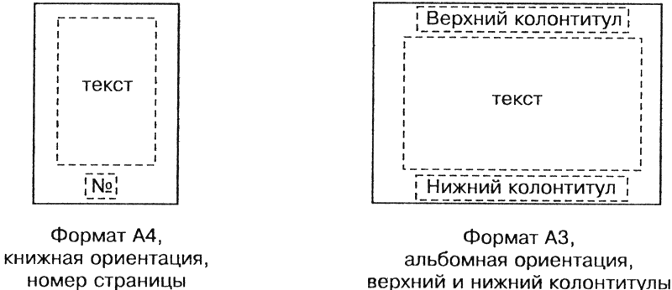

Slide 6
Колонтитулы и номера страниц
Для вывода на каждой странице документа одинакового текста (например, имени автора, названия документа и др.) удобно использовать верхний и нижний колонтитулы. Расстояния от краев страницы до колонтитулов можно изменять.
Страницы документа рекомендуется нумеровать, причем номера можно размещать вверху или внизу страницы по центру, справа или слева.

Slide 7
Ввод текста
Основой большинства документов является текст, т. е. последовательность различных символов: прописных и строчных букв русского и латинского алфавитов, цифр, знаков препинания, математических символов и др. Для быстрого ввода текста целесообразно научиться (например, с использованием клавиатурного тренажера) десятипальцевому "слепому" методу ввода символов.
Для представления текстов могут использоваться 256 или 65 536 символов, однако не все эти символы возможно ввести с клавиатуры компьютера. Для ввода некоторых знаков математических операций букв греческого алфавита, денежных знаков и многих других символов используются таблицы символов. Для ввода символа его необходимо найти в таблицах и нажать клавишу {Enter).

Slide 8
Таблица символов текстового редактора Microsoft Word

Slide 9
Вставка изображений, формул и других объектов в документ
Большинство современных документов содержат не только текст, но и другие объекты (изображения, формулы, таблицы, диаграммы и т. д.). Текстовые редакторы позволяют вставлять в документ изображения, созданные в графических редакторах, таблицы и диаграммы, созданные в электронных таблицах, и даже звуковые и видеофайлы, созданные в соответствующих приложениях.
При решении задач по физике или математике часто необходимо вставлять формулы, которые требуют двухстрочного представления и использования специальных математических знаков. Для ввода формул в текстовые редакторы встроены специальные редакторы формул.

Slide 10
Формулы закона Ома и корней квадратного уравнения, введенные с помощью редактора формул

Slide 11
Вставка рисунка

Slide 12
Копирование, перемещение и удаление фрагментов документа
Редактирование документа производится путем копирования, перемещения или удаления выделенных символов или фрагментов документа. Выделение производится с помощью мыши или клавиш управления курсором на клавиатуре при нажатой клавише {Shift}.
Копирование позволяет размножить выделенный фрагмент документа, т. е. вставить его копии в указанные места документа:
- после выделения фрагмента документа и ввода команды Копировать выделенная часть документа помещается в буфер обмена (специальную область памяти); - с помощью мыши или клавиш управления курсором на клавиатуре курсор устанавливается в определенное место документа и вводится команда Вставить. Копируемый фрагмент документа, хранящийся в буфере обмена, помещается в указанное место; - для многократного копирования фрагмента достаточно несколько раз повторить команду Вставить.
Перемещение позволяет вставить копии выделенного фрагмента в указанные места документа, но удаляет сам выделенный фрагмент.
Удаление позволяет удалить выделенный фрагмент.

Slide 13
Например, если исходный документ содержит слово "информатика", то после операций копирования, перемещения и удаления фрагмента текста "форма" документ примет вид

Slide 14
Поиск и замена
В процессе работы над документом иногда бывает необходимо заменить одно многократно встречающееся слово на другое. Если делать это вручную, то процесс замены отнимет много времени и сил.
К счастью, в большинстве текстовых редакторов существует операция Найти и заменить, которая обеспечивает автоматический поиск и замену слов во всем документе (например, замену слова "ЭВМ" на слово "компьютер")

Slide 15
Проверка правописания
В процессе создания документа могут быть допущены орфографические ошибки в написании слов и грамматические ошибки в построении предложений.
Ошибки можно исправить, если запустить встроенную во многие текстовые редакторы систему проверки правописания, которая содержит орфографические словари и грамматические правила нескольких языков (это позволяет исправлять ошибки в многоязычных документах). Система проверки правописания не только выделяет орфографические ошибки (красной волнистой линией) и синтаксические ошибки (зеленой волнистой линией), но и предлагает варианты их исправления

Slide 16
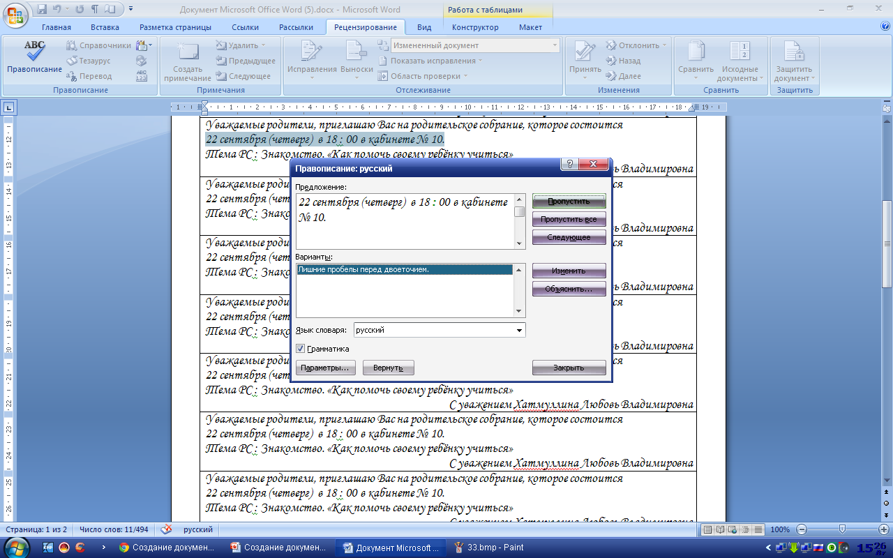
Автозамена частых опечаток
В процессе ввода текста иногда допускаются опечатки (например, в начале слова случайно вводятся ДВе прописные буквы). В этом случае срабатывает функция Автозамена, которая автоматически исправляет такие опечатки.
Кроме того, каждый пользователь может добавить в словарь автозамены те слова, в которых он часто делает ошибки (например, неправильное "програма" должно заменяться на правильное "программа")

Slide 17
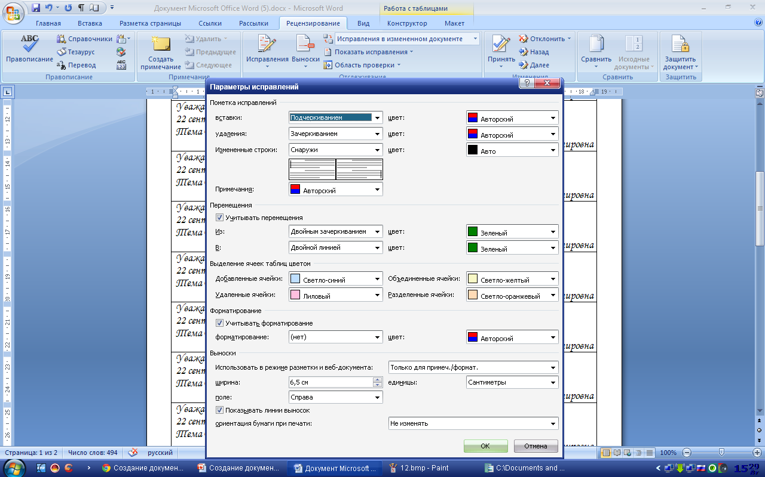
Сохранение исправлений
В процессе работы над документом могут участвовать несколько пользователей.
Исправления, вносимые каждым из них, запоминаются и могут быть просмотрены и распечатаны (вставленные фрагменты обычно отображаются подчеркнутым шрифтом синего цвета, а удаленные фрагменты - зачеркнутым шрифтом красного цвета)

Slide 18
В процессе сохранения документа необходимо, прежде всего, в иерархической файловой системе компьютера выбрать диск и папку, в которой файл документа необходимо сохранить.
Кроме того, необходимо выбрать формат файла, который определяет способ хранения текста в файле. Существуют универсальные форматы текстовых файлов, которые могут быть прочитаны большинством текстовых редакторов, и оригинальные форматы, которые используются только определенными текстовыми редакторами.

Slide 19
Форматы:
Формат ТХТ (только текст, расширение в имени файла txt) является наиболее универсальным текстовым форматом. Файлы, сохраненные в этом формате, могут быть прочитаны приложениями, работающими в различных операционных системах. Достоинством этого формата является небольшой информационный объем файлов, а недостатком то, что не сохраняются результаты форматирования текста.
Формат RTF (расширенный текстовый формат, расширение в имени файла rtf) является также универсальным форматом текстовых файлов, в котором сохраняются результаты форматирования. Недостатком этого формата является большой информационный объем файлов.
Формат РОС (документ Word, расширение в имени файла doc) является оригинальным форматом текстового редактора Microsoft Word. В этом формате полностью сохраняются результаты форматирования. Этот формат фактически является универсальным, так как понимается практически всеми текстовыми редакторами.
Формат Web-страница (расширение в имени файла htm или html) используется для хранения Web-страниц в компьютерных сетях, так как файлы в этом формате имеют небольшой информационный объем, и при этом сохраняются результаты форматирования. Документы в этом формате создаются в Web-редакторах, а также могут сохраняться с использованием многих текстовых редакторов. Достоинством этого формата является его универсальность, так как Web-страницы могут просматриваться с использованием специализированных программ (браузеров) в любых операционных системах.

Slide 20
Печать документов
Перед выводом документа на печать полезно выполнить предварительный просмотр документа, это позволяет увидеть, как будет выглядеть документ, напечатанный на бумаге с использованием подключенного к компьютеру принтера.
Вид напечатанного документа (например, распределение текста по страницам) может зависеть от используемого принтера, так как могут несколько различаться шрифты, используемые в разных принтерах.
При выводе документа на печать необходимо установить параметры печати: задать номера выводимых на печать страниц, количество копий документа и др.
Кроме того, целесообразно проверить установки самого принтера: ориентацию бумаги, качество бумаги, качество печати и др.

